Slide 1
Формирование навыков читательской и математической грамотности на уроках математики через решение текстовых задач
Учитель математики
Туртаева Сауле Юрьевна

Slide 2
«Скажи мне – и я забуду. Покажи мне – и я запомню. Дай мне действовать самому – и я научусь» Конфуций

Slide 3
Математическая грамотность
Математическая грамотность – это способность индивидуума проводить математические рассуждения и формулировать, применять, интерпретировать математику для решения проблем в разнообразных контекстах реального мира
Сущность понятия «грамотности» определяется тремя признаками:
- пониманием роли математики в реальном мире,
- высказыванием обоснованных математических суждений,
- использованием математики для удовлетворения потребностей человека.

Slide 4
Читательская грамотность, смысловое чтение
Читательская грамотность – способность человека понимать и использовать письменные тексты, размышлять о них и заниматься чтением для того, чтобы достигать своих целей, расширять свои знания и возможности, участвовать в социальной жизни
Смысловое чтение – вид чтения, которое нацелено на понимание читающим смыслового содержания текста. Для смыслового понимания недостаточно просто прочесть текст, необходимо дать оценку информации, откликнуться на содержание.

Slide 5
Направления работы с текстом на уроках математики
Основные направления:
Работа с объяснительным текстом;
Работа с текстом при решении текстовых задач

Slide 6
Формирование читательской и математической грамотности
Этапы решения задачи | Деятельность учащихся
Анализ текста задачи | Выделяют объекты, которые описаны в задаче
Перевод текста на язык математики | Замена исходных объектов и отношений на их математические эквиваленты
Установление отношений между данными и вопросом | Устанавливают соответствие между содержательной и математической моделью объекта в зависимости от условий
Составление плана решения задачи | Оценивают полноту исходных данных для построения математической модели
Осуществление плана решения задачи | Выбирают подходящие методы исследования реальных объектов в зависимости от поставленной задачи
Проверка и оценка решения задачи | Анализируют использованные математические методы решения с точки зрения их рациональности для исследования реального объекта

Slide 7
Читательские умения
Понимание, о чем говорится в задаче;
Нахождение и выявление в условии известные и неизвестные данные, которые представлены в различном виде;
Уметь сформулировать прямые выводы и заключения на основе фактов, которые имеются в задаче

Slide 8
Решение текстовой и практико-ориентированной задачи
Велосипедист движется со средней скоростью на 10 км/ч больше, чем пешеход. На один и тот же путь велосипедисту требуется 2 ч, а пешеходу – 7 ч. Найдите средние скорости велосипедиста и пешехода.
Успеете ли вы прийти в школу без опоздания к первому уроку, если выйдете из дома в 8 часов 45 минут и будете идти с постоянной скоростью (средняя скорость пешехода найдена в предыдущей задаче, а расстояние у каждого своё)?

Slide 9
Моделирование проблемных ситуаций
Постановка проблемы: нужны ли знания математики водителю, и какие математические задачи приходится решать людям этой профессии?
Задача (расход топлива):
Автомобиль проехал 60 километров по городу и 190 километров по трассе, израсходовав при этом 26,2 литра топлива. Известно, что автомобилю на каждые 100 километров пробега по городу требуется на 2 литра топлива больше, чем на каждые 100 километров пробега по трассе. Сколько литров топлива автомобиль израсходовал на трассе?

Slide 10
Моделирование проблемных ситуаций
Постановка проблемы: как можно применить знания математики футболистам на тренировке?
Задача (подбрасывание мяча вертикально вверх)
Если тело брошено вертикально вверх с начальной скоростью v м/с, а высота, на которой оно окажется через t с, может быть приближенно найдена по формуле h = vt – 5t². Используя эту формулу, решите задачу:
а) Футболист на тренировке подбрасывает ногой мяч вертикально вверх. Если он подбросил мяч, сообщив ему начальную скорость 15 м/с, то через сколько секунд мяч окажется в 10 м над землёй?
б) Футболист, подбрасывая мяч ногой, сообщил ему начальную скорость 20 м/с. Взлетит ли мяч выше берёзы, высота которой 15 м? Взлетит ли он выше дома, высота которого 22 м?

Slide 11
Моделирование проблемных ситуаций
Вопросы | Ответы
Формула для вычисления высоты, на которой окажется мяч | h = vt – 5t²
Исходные данные: Подстановка их в формулу: | v = 15 м/с h= 10 м 10 = 15t – 5t²
Модель: | Квадратное уравнение
Корни уравнения: | t₁ = 1 и t₂ = 2
Соотнесение корней уравнения с условием задачи: | Мяч достигнет высоты 10 м в двух случаях: на 1 с при подъеме вверх и на 2 с при спуске вниз
Ответ на вопрос задачи: | Мяч в 10 м над землей будет через 1с и 2с

Slide 12
Моделирование проблемных ситуаций
Вопросы | Ответы
Формула для вычисления высоты, на которой окажется мяч | h = vt – 5t²
Исходные данные: Подстановка их в формулу: | v = 20 м/с h = 15 м 15 = 20t – 5t²
Модель: | Квадратное уравнение
Корни уравнения: | t₁ = 1 и t₂ = 3
Соотнесение корней уравнения с условием задачи: | Мяч достигнет высоты 15 м в двух случаях: на 1 с при подъеме вверх и на 3 с при спуске вниз
Ответ на вопрос задачи: | Значит, мяч взлетит выше березы

Slide 13
Моделирование проблемных ситуаций
Вопросы | Ответы
Формула для вычисления высоты, на которой окажется мяч | h = vt – 5t²
Исходные данные: Подстановка их в формулу: | v = 20 м/с h = 22 м 22 = 20t – 5t²
Модель: | Квадратное уравнение
Корни уравнения: | Нет корней (D = - 10)
Соотнесение корней уравнения с условием задачи: | Мяч не достигнет высоты 22 м
Ответ на вопрос задачи: | Значит, мяч не взлетит выше дома

Slide 14
Решение задач с помощью уравнений
Задача 1.
Получив премию, сотрудник фирмы решил положить ее на счет в банке. Он может открыть счёт с годовым доходом 8%. Если бы банк выплачивал 11% годовых, то для получения такого же дохода потребовалось бы на 900 рублей меньше. Определите, сколько рублей составила премия.

Slide 15
Решение задач с помощью уравнений
Вопрос |  | Ответ
Прочитайте внимательно задачу и определите, что нужно обозначить за переменную |  | Пусть премия сотрудника – х руб.
Выразите другие величины через переменную |  | тогда (х – 900) руб. – сумма, которую можно было положить
Заполните данными таблицу:
 | Первоначально (руб.) | Процентная ставка | Годовой доход (руб.)
Премия (положил) | х | 0,08 | 0,08х
Можно положить | х - 900 | 0,11 | 0,11 (х – 900)
Найдите условие в тексте задачи для составления уравнения и составьте его:: |  | Зная, что годовой доход был бы одинаковым, получим уравнение: 0,08х = 0,11 (х – 900)
Решите уравнение (найдите корень уравнения) |  | х = 3300
Соотнесите корень уравнения с условием задачи |  | Значит, премия сотрудника составила 3300 руб.

Slide 16
Решение задач с помощью уравнений
Задача 2.
Инвестиционный фонд вложил деньги в два предприятия, приносящие годовой доход в 12% и 15%. В первое он внес на 300 тысяч рублей больше, чем во второе, и получил в нем за год на 6 тысяч рублей больше. Сколько рублей внес инвестиционный фонд в каждое из этих предприятий?

Slide 17
Вопрос |  | Ответ
Прочитайте внимательно задачу и определите, что нужно обозначить за переменную |  | Пусть во 2 предприятие внесено х тыс. руб.
Выразите другие величины через переменную |  | тогда в 1 предприятие внесено (х + 300) тыс. руб.
Заполните данными таблицу:
 | Внесенная сумма (тыс. руб.) | Процент годового дохода | Годовой доход (тыс. руб.)
1 предприятие | х + 300 | 0,12 | 0,12 (х + 300)
2 предприятие | х | 0,15 | 0,15 х
Найдите условие в тексте задачи для составления уравнения и составьте его: |  | Зная, что за год 1 предприятие за год принесло доход на 6 тыс. руб. больше, получим уравнение: 0,12 (х + 300) – 0,15 х = 6
Решите уравнение (найдите корень уравнения) |  | х = 1000
Соотнесите корень уравнения с условием задачи |  | Значит, 1000 тыс. руб. – было вложено во 2 предприятие. 1000 + 300 = 1300 (тыс. руб. ) – было вложено в 1 предприятие

Slide 18
Решение задач с помощью систем уравнений
Задача 3.
Клиент банка внес 12000 рублей на два разных вклада. По одному из них банк выплачивает 8% в год, по другому – 10% в год. Через год внесенная сумма увеличилась на 1080 рублей. Сколько рублей внес клиент на каждый из вкладов?

Slide 19
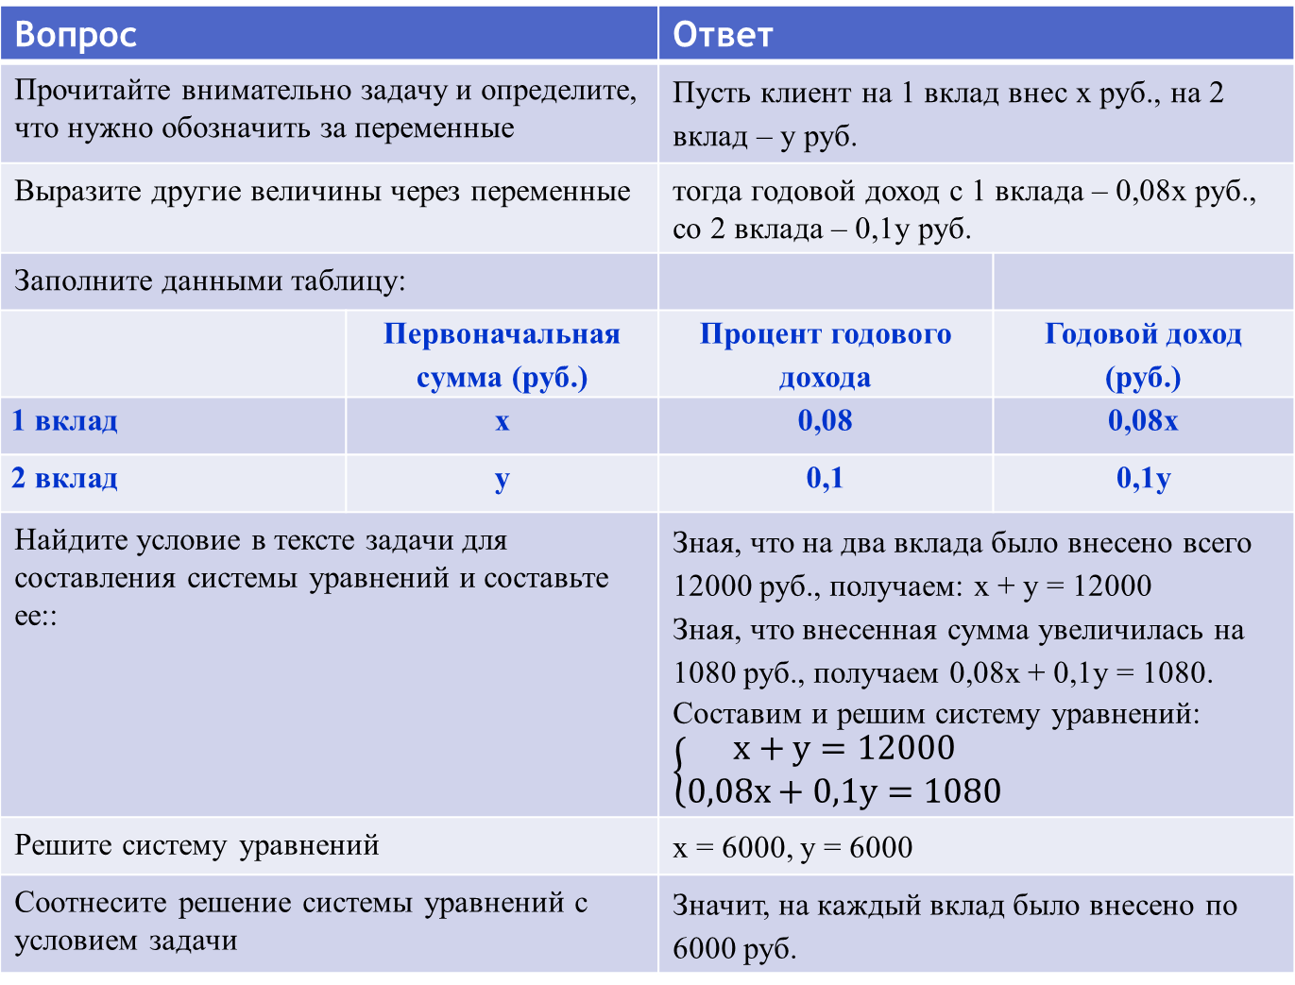
Вопрос |  | Ответ
Прочитайте внимательно задачу и определите, что нужно обозначить за переменные |  | Пусть клиент на 1 вклад внес х руб., на 2 вклад – у руб.
Выразите другие величины через переменные |  | тогда годовой доход с 1 вклада – 0,08х руб., со 2 вклада – 0,1у руб.
Заполните данными таблицу:
 | Первоначальная сумма (руб.) | Процент годового дохода | Годовой доход (руб.)
1 вклад | х | 0,08 | 0,08х
2 вклад | у | 0,1 | 0,1у
Найдите условие в тексте задачи для составления системы уравнений и составьте ее:: |  | Зная, что на два вклада было внесено всего 12000 руб., получаем: х + у = 12000 Зная, что внесенная сумма увеличилась на 1080 руб., получаем 0,08х + 0,1у = 1080. Составим и решим систему уравнений: $\left\{\begin{aligned}х+у=12000 \\ 0,08х+0,1у=1080\end{aligned}\right.$
Решите систему уравнений |  | х = 6000, у = 6000
Соотнесите решение системы уравнений с условием задачи |  | Значит, на каждый вклад было внесено по 6000 руб.

Slide 20
Задание жизненной ситуации
«Семейное путешествие»
Семья Асановых в четверг вылетела из города Ош в город Бишкек на самолете компании «TEZ JET». В семье – папа, мама, сын – ученик 4 класса Самат, дочь Алия - 6 месяцев, и бабушка.

Slide 21
Вопрос 1
Сколько денег семья Асановых потратит на билеты в город Бишкек, если цена билета 2650 сомов, бабушка на пенсии и ей полагается скидка на 20%, у Алии пока бесплатный билет без места, так как она будет сидеть вместе с мамой, у Самата билет со скидкой 30%, так ка он летит детским билетом?
Ответ (развернутый с полным описание решения):
2650∙2 = 5300 (сомов) билеты отца и матери
2650 ∙0,8 = 2120(сомов) – билет для бабушки
2650 ∙0,7 = 1855(сомов) – билет для Самата
5300 + 2120 + 1855 = 9275(сомов) – на все билеты
Ответ: 9275 сомов

Slide 22
Характеристика вопроса 1
Область математического содержания | неопределенность и данные
Контекст | Личная жизнь
Мыслительная деятельность | Рассуждение
Описание задания | сравнение величин, умножение нескольких величин
Уровень сложности | 2
Формат ответа | развернутый
Критерий оценивания: Ответ полный - 2 балла | если считать, что мама и папа летели билетами по цене 2650 сомов, бабушка с 20 % скидкой по цене 2120 сомов, Алия летела бесплатно, Самат с 30 % скидкой по цене 1855 сомов, то общая стоимость перелета в город Бишкек для всей семьи обошлась 9275 сомов
Ответ частичный - 1 балл | 9275 сомов
Ответ не верный – 0 баллов | если приведены другие варианты решения

Slide 23
Вопрос 2
Возвращаясь обратно семья Асановых купила билеты на авиаперелет у другой компании. Все кроме Алии и Самата прилетели в город Ош по полноценному билету, стоимость которого была равна 3150 сомов, Самат же прилетел детским авиабилетом за 2250 сомов, а Алия получила свой билет без места. На сколько дороже обошлась поездка обратно из города Бишкек в город Ош?
Ответ (развернутый с полным описанием решения)
3150∙3 = 9450 (омов) – три взрослых билета
9450 + 2250 = 11700 (сомов) – все билеты
11700 – 9275 = 2425 (сомов) – дороже на обратный путь
Ответ: дороже на 2452 сомов

Slide 24
Характеристика вопроса 2
Область математического содержания | Неопределенность и данные
Контекст | Личная жизнь
Мыслительная деятельность | Рассуждение
Описание задания | умение выполнять вычислительные операции с величинами, числами, выполнять сравнение величин, предположить результат
Уровень сложности | 3
Формат ответа | развернутый ответ
Критерий оценивания: Ответ полный - 2 балла | Обратные билеты были куплены по цене 3150 для троих взрослых членов семьи, Алия летела бесплатно, Самату купили детский билет по цене 2250 сомов. Итого семья потратила на обратный перелет из города Бишкек в город Ош 11700 сомов. Это дороже на 2425 сомов
Ответ частичный – 1 балл
Ответ не верный - 0 баллов | если приведены другие варианты решения

Slide 25
Вопрос 3
Хватило ли семье Асановых суммы 20 тысяч сомов, запланированная для совершения авиаперелетов Ош- Бишкек и обратно Бишкек – Ош?
Ответ (развернутый с полным описание решения):
9275 + 11700 = 20975 (сомов) потраченная сумма
20975 < 20000, значит не хватит запланированной суммы
Ответ: не хватит

Slide 26
Характеристика вопроса 3
Область математического содержания | неопределенность и данные
Контекст | Личная жизнь
Мыслительная деятельность | анализирование
Описание задания | умение выполнять вычислительные операции с величинами, числами, выполнять сравнение и округление величин, предположить результат
Уровень сложности | 3
Формат ответа | Развернутый ответ
Критерий оценивания: Ответ полный - 2 балла | Нет, так как общая сумма составила 20975 сомов и превысила 20000 сомов
Ответ частичный – 1 балл | нет (без пояснений)
Ответ не верный - 0 баллов | если приведены другие варианты решения

